Slide 1
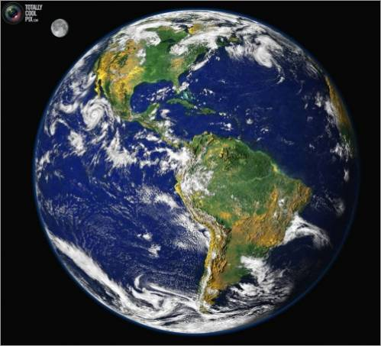
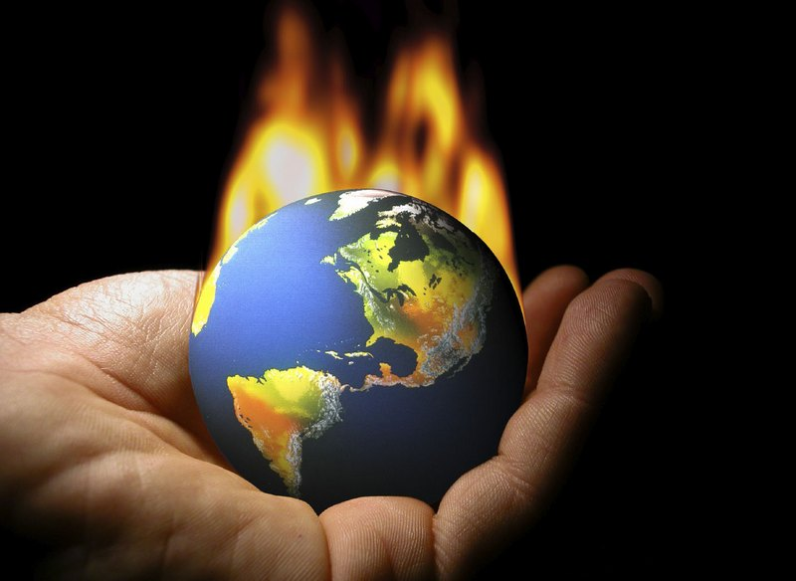
Земля: еволюція життя
Презентацію підготував
учень 10-Г класу
Семенюк Михайло
Вчитель: Шаповал Ю.В.

Slide 2
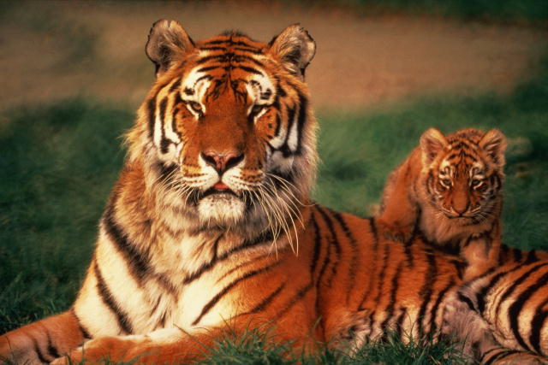
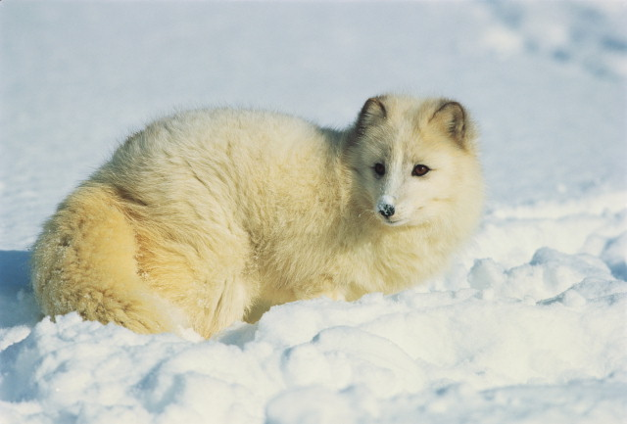
Земля… Ця планета стала осередком життя посеред великої пустелі Всесвіту. Як життя почало свій розвиток? Щоб зрозуміти це, загляньмо у сторінки історії розвитку Землі.

Slide 3
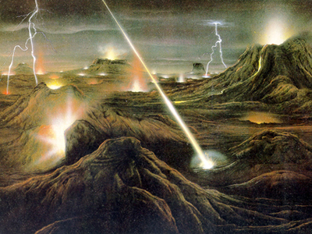
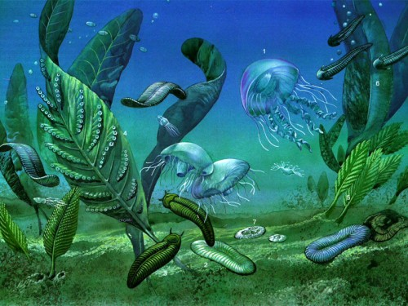
Утворення планети. Перше життя
Земля утворилася прибл. 15 млрд. тому із газопилової хмари, яка утворилася під дією сили тяжіння. Ця сила була утворена вибуховою хвилею від вибуху супернової.
Сприятливі для життя умови були утворені лише через 10 мільярдів років. Теплі мілкі води морів могли стати тим ідеальним середовищем для утворення білків, а згодом ― найпростіших організмів.

Slide 4
Історія розбиває час існування Землі на періоди:
Докембрійський
Кембрійський
Ордовицький
Силурійський
Девонський
Кам’яновугільний
Пермський
Тріасовий
Юрський
Крейдяний
Палеогеновий
Неогеновий
Антропогеновий

Slide 5
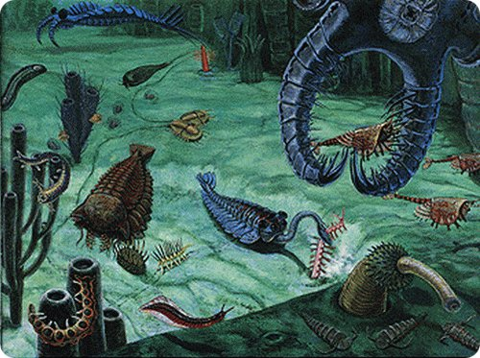
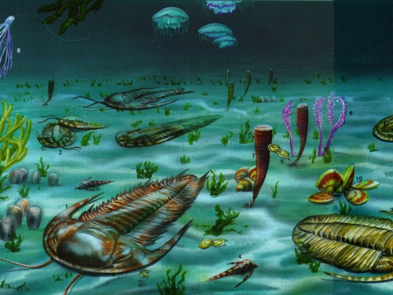
Світ кембрійського періоду
Світ кембрію був представлений виключно водними організмами, адже в той час повітря ще було ненасичене киснем. Крім того, ще не було озонового екрану, а, отже, виникав ризик загинути від шкідливого ультрафіолету.
У кембрій виникли майже усі види сучасних організмів, зокрема кишковопорожнинні, двобічносиметричні сегментовані тварини та зелені водорості.

Slide 6
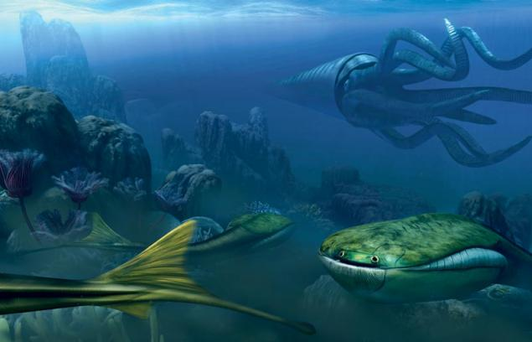
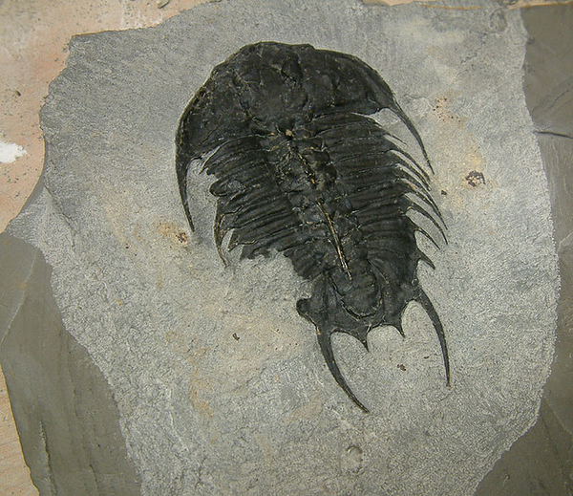
Ордовицький період
Розквіт морського життя. Виникли головоногі молюски, коралові поліпи, червоні водорості, а також безщелепні хордові ― щиткові.
Так званою «візитівкою» для ордовицького періоду стало виникнення трилобітів ― одних із перших членистоногих.

Slide 7
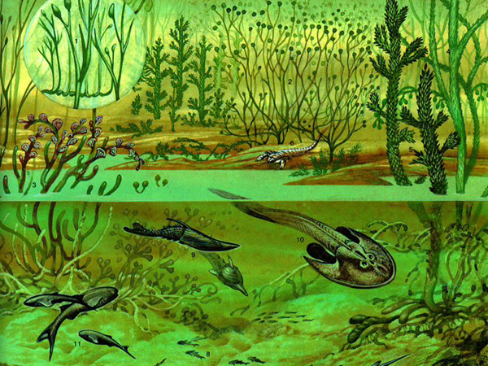
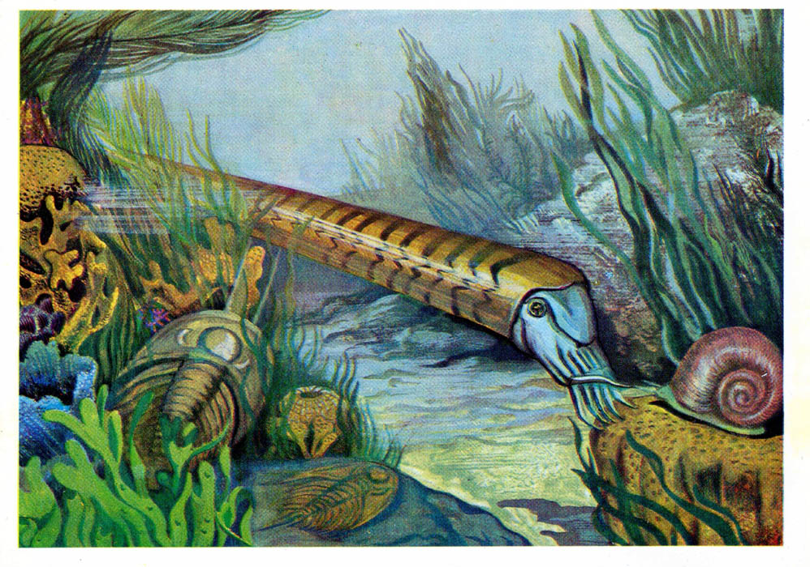
Силурійський період
У силурійському періоді рослини перейшли на сушу. Це могло статися під час відливів, коли частина стебла опинялася над водою. Часто рослини залишалися на суші досить довгий час, тому вони почали адаптовуватися до нових умов життя. У них утворювалися прості корені, шкірка покривалася воскоподібною речовиною, що захищало рослину від пересихання.
З’явилися перші риби ― панцирні та колючозубі. Розквіт плауноподібних, малощетинкових червів, павукоподібних, багатоніжок.

Slide 8
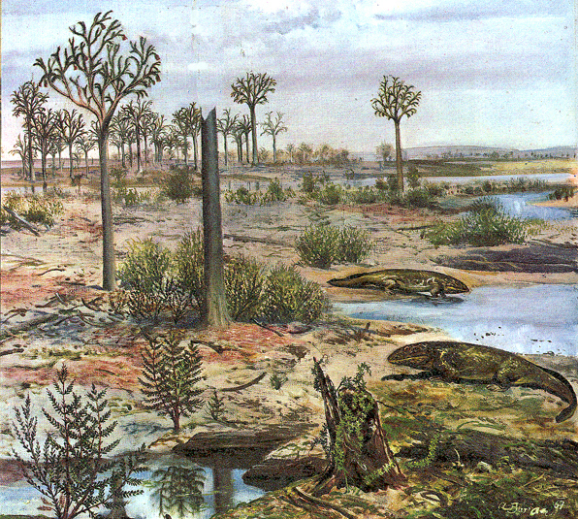
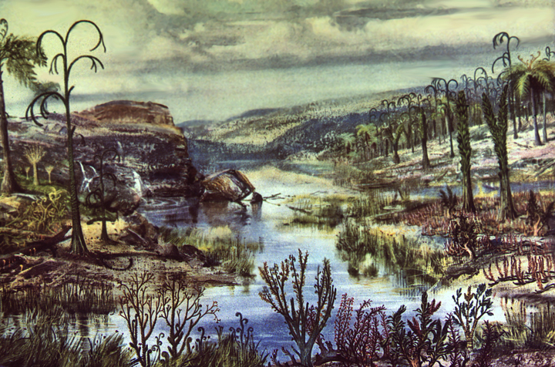
Життя девонського періоду
Девонський період став періодом розквіту життя на Землі. Це пояснюється виходом хребетних тварин на суходіл. Це здебільшого риби, які викидалися на берег задля того, щоб упіймати комах, які часто пролітали над водою. Вони дали початок першим земноводним.
Формуються перші ліси із вищих спорових рослин. У морях виникають хрящові риби, а у прісних водах ― кісткові (кистепері та дводишні).

Slide 9
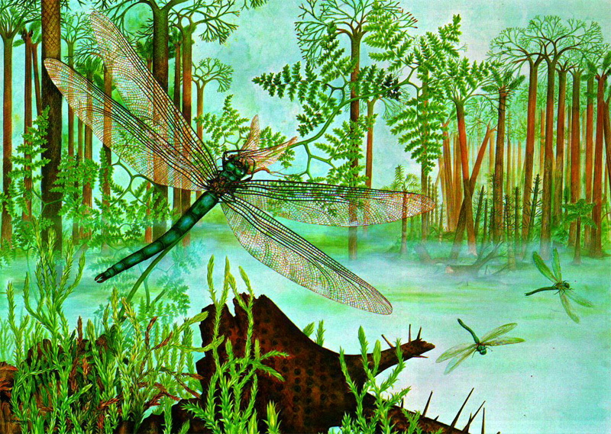
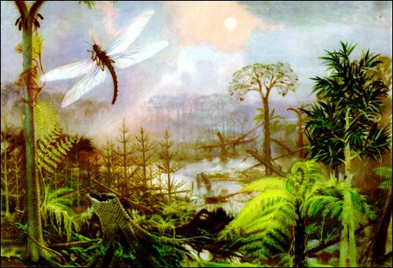
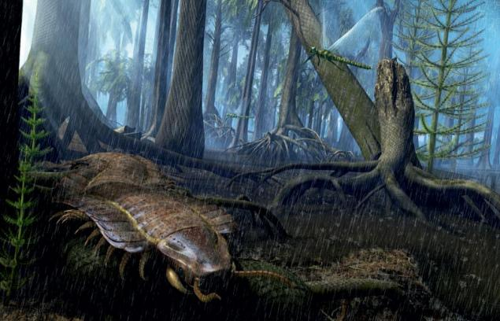
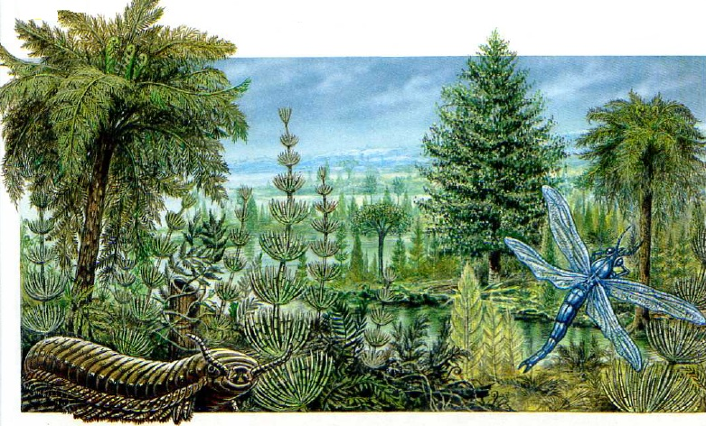
Світ кам’яновугільного періоду
Розквіт кам’яновугільних лісів, поява перших хвойних рослин, безкрилих та крилатих (таргани, бабки) комах, наземних черевоногих молюсків, перших плазунів.
У кам’яновугільному періоді з’явилися великого розміру комахи, деякі з них, зокрема бабки, досягали у довжину до
60 см. Це пояснюється наявністю в повітрі величезної кількості кисню (до 40-45%), що вплинуло на активний ріст клітин.

Slide 10
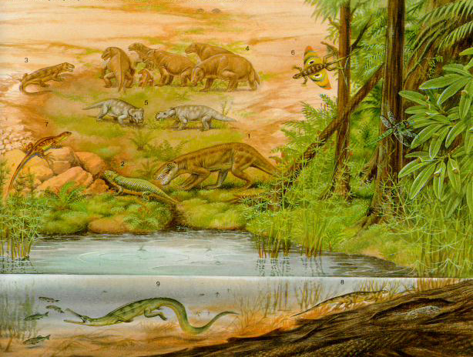
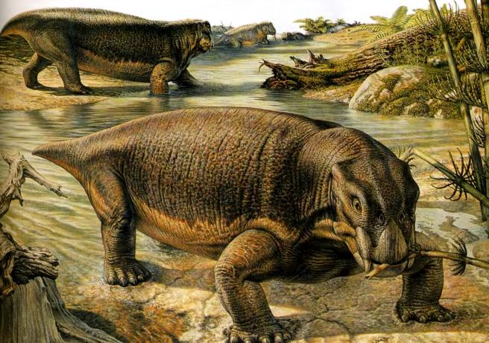
Пермський період
Клімат пермського періоду був досить сухим. Вічнозелені ліси змінилися лісостепами. На планеті суперконтинент Пангея розколовся на Лавразію та Гондвану. Посушливий клімат був несприятливим для амфібій, зате став ідеальним середовищем для появи рептилій. Вони були здатні відкладати яйця на суші, вони були покриті шкірястою оболонкою і стійкі до високих температур.
Дрейф материків можна пояснити таким фактом, що рештки панівних рептилій ― листрозаврів ― були знайдені на території Австралії, Антарктиди та Південної Америки, що у пермському періоді утворювали материк Гондвану.

Slide 11
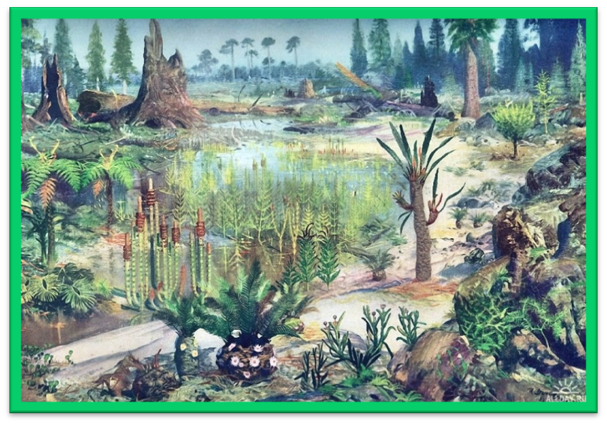
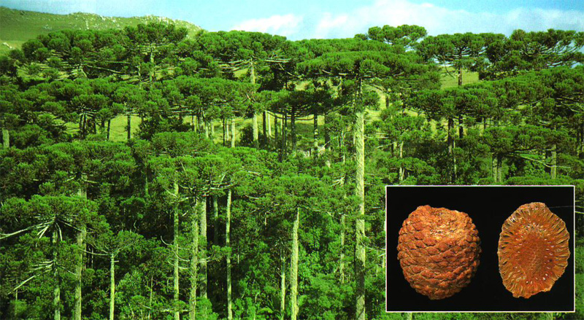
Тріасовий період
Збільшується різноманітність організмів. Активно розвиваються хрящові, кісткові риби, звірозубі ящери. У тріасовому періоді стають відомими уже всі ряди комах. Клімат стає дещо вологішим, однак залишається доволі спекотним.
Саме у тріасовому періоді зароджуються перші густі хвойні ліси. У цьому середовищі з’являються перші ссавці. Відомі також і усі види крокодилів.
Зароджуються архозаври ― прародичі динозаврів. А наприкінці періоду з’являються перші динозаври.

Slide 12
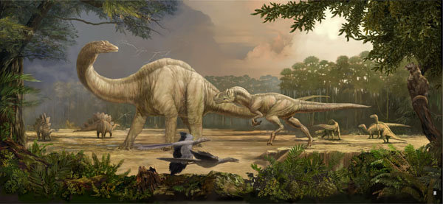
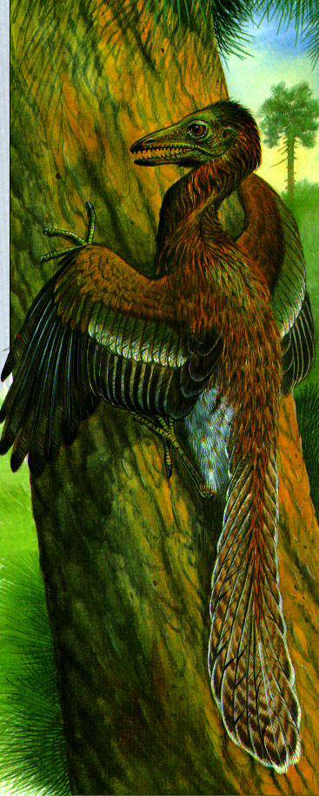
Юрський період
Юрський період став епохою динозаврів. Рептилії активно розвивалися і в ході зміни клімату стали пристосовуватися до нових умов. Безліч їжі та теплий клімат зумовили збільшення розмірів рептилій, з’явилися динозаври величезних розмірів (до 30 м у висоті та до 400 т у вазі).
У той час, як над світом панували динозаври, почали з’являтися перші птахи. Птах археоптерикс зовні нагадував птаха. Однак його дзьоб був усіяний зубами, а на згинах крил містилися 3 пальці. Це доводить те, що птахи та динозаври мали спільного родича, а, отже, птахи виникли від одного із підвидів динозаврів ― птахотазових. Від іншого із підвидів ― ящеротазових ― виникли сучасні рептилії.

Slide 13
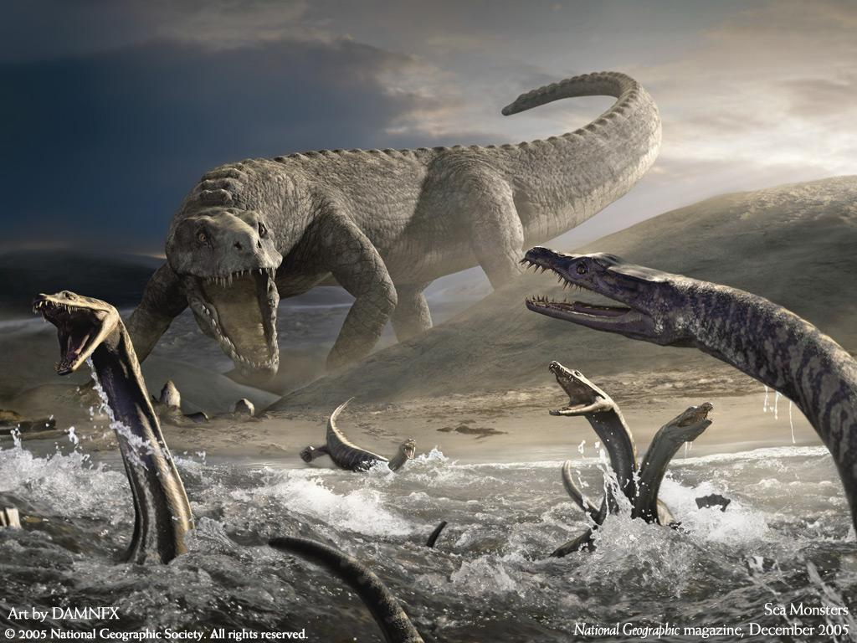
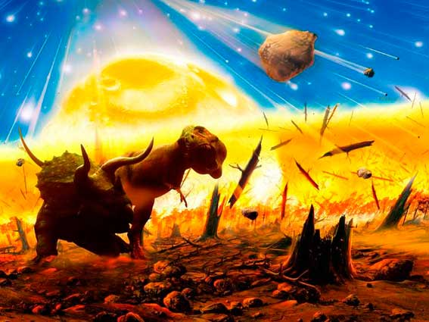
Крейдяний період
У крейдяному періоді клімат знову став посушливим. Панували степові зони. Такі величезні тварини, як диплодоки та брахіозаври, вимерли, поступившись місцем прудким невеликих розмірів зграйним рептиліям на подобі сучасним газелям.
У морі також панувало життя. З’явився новий тип динозаврів ― плезіозаври. Передні кінцівки у них перетворилися на ласти, що допомагало їм пересуватися у воді.
Виникають покритонасінні рослини.
Та ера динозаврів закінчилася 65 млн. років тому. Гігантський астероїд, який впав у Мексиканську затоку, створив пилову хмару по всій планеті, що вплинуло на зміну клімату.

Slide 14
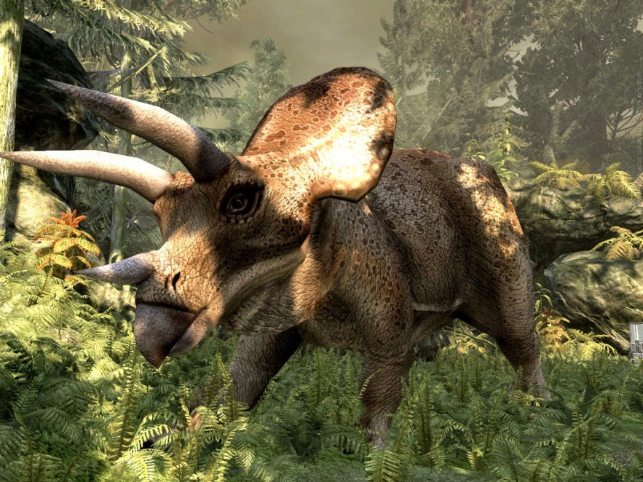
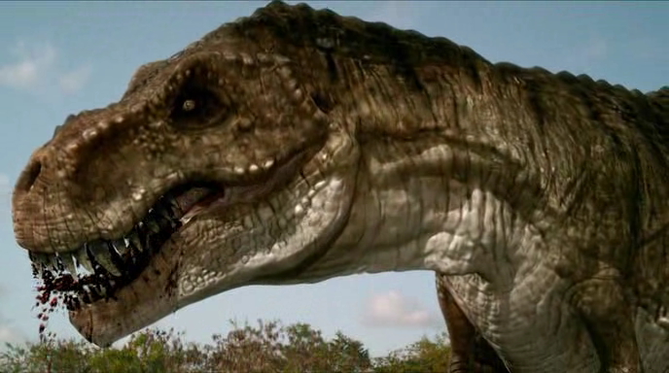
За 5 млн. років до того...
За 5 мільйонів років до зникнення рептилій на арені боротьби від ящеротазових динозаврів виникла нова група рогатих рептилій. Такі тварини могли захиститися практично від будь-якого ворога. Жорсткий товстий шкіряний покрив та своєрідний «комір» допомагали у цьому.
Та навіть цій, здавалося б, могутній 9-метровій тварині знайшовся гідний суперник. Це був гігантський (висотою до 13 м) королівський тиранозавр. Його щелепи були усіяні зубами, причому довжина деяких із них сягала 12-15 см.

Slide 15
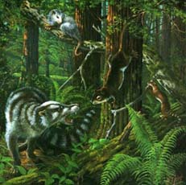
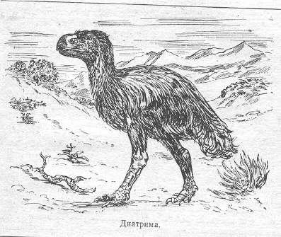
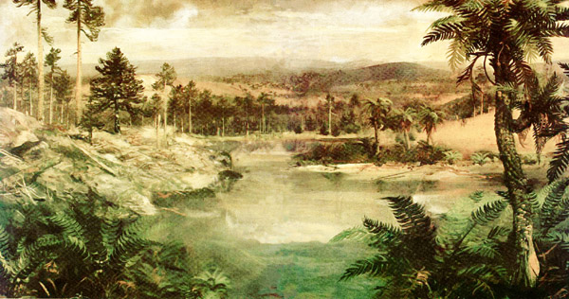
Кайнозойська ера. Палеогеновий період
Рептилії відступили перед часом, і еволюція пішла далі. Тепер світом правили ссавці.
У палеогеновому періоді з’являється багато груп хижих тварин, копитних, гризунів та зайцеподібних. Дещо пізніше з’являються китоподібні, хоботні тварини, пінгвіни тощо.
У олігоцені, останній епосі періоду, розквітають копитні, хоботні, хижі тварини. Виникла більшість видів птахів, з’являються вузьконосі та широконосі мавпи.

Slide 16
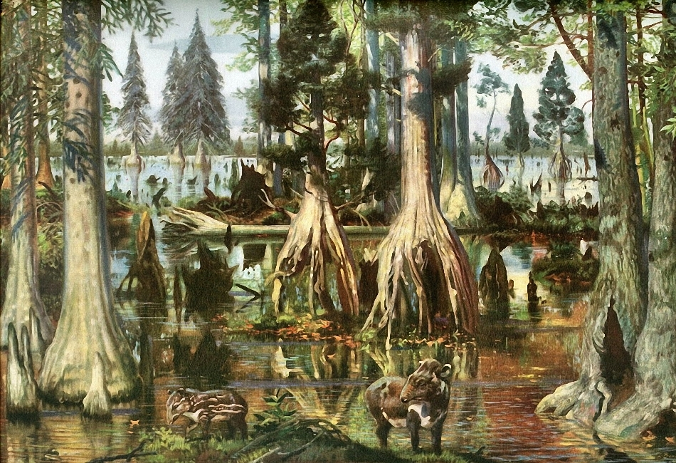
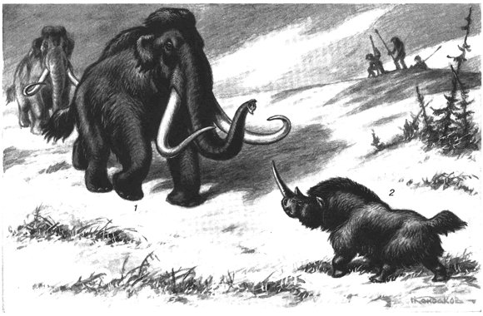
Неогеновий період
У неогеновому періоді савани починають перетворюватися на болотисті плаунові ліси. Розквіт покритонасінних рослин веде за собою також і появу комах-запилювачів. Виникають перші людиноподібні мавпи ― дріопітеки та рамапітеки, примітивні представники родини людей (австралопітеки).
Саме у неогеновому періоді розпочався перший із чотирьох льодовикових періодів.

Slide 17
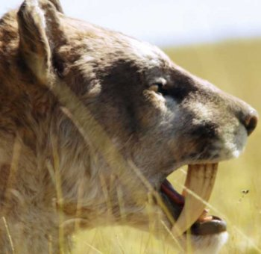
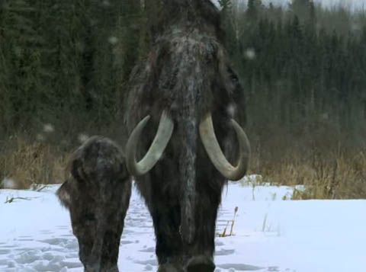
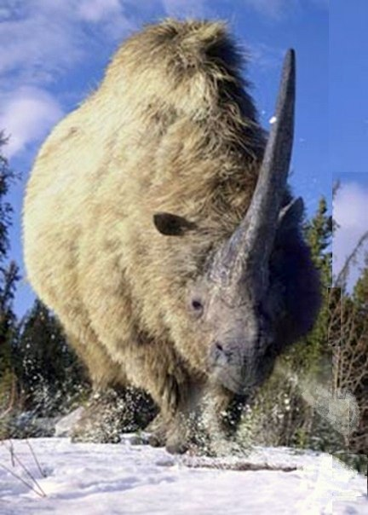
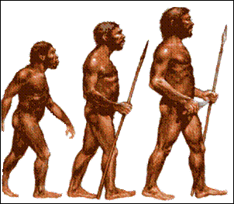
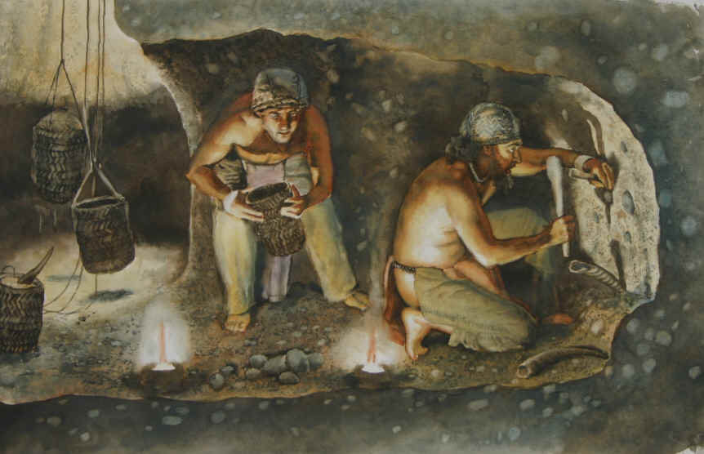
Антропогеновий період
Антропогеновий період розпочався 1,8 млн. років тому і продовжується по сьогодні. У антропогені зникають першозвірі. Активно еволюціонують плацентарні та сумчасті звірі. У антропогеновому періоді тричі відбувалося значне зледеніння, відоме як льодовиковий період. У плейстоцені, першій епосі періоду зникають австралопітеки і виникають неандертальці. У голоцені їх замінюють кроманьйонці, один із підвидів яких, відомий як Homo sapiens sapiens, досі править світом.

Slide 18
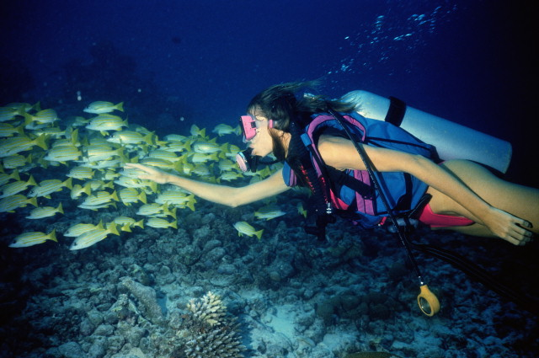
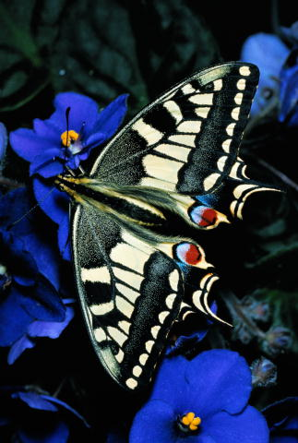
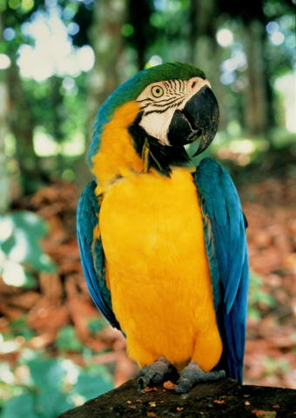
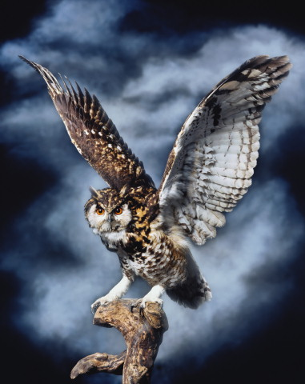
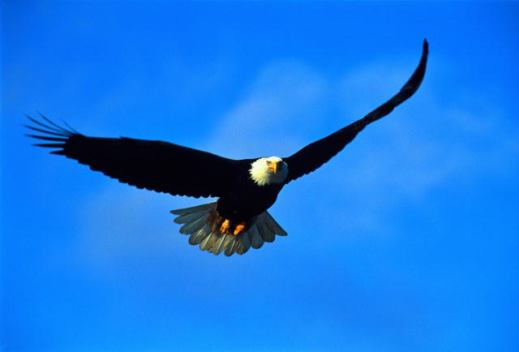
Сучасність
Матеріал підготував Семенюк Михайло
E-mail: Visualmaster@spaces.ru
Сучасна цивілізація процвітає. Та чи зможе вона порозумітися із природою? Вирубка лісів, забруднення довкілля, браконьєрство вбивають те, що нас породило. Щодня із лиця Землі через вину людини зникає в загальному до 20 видів організмів. Чи задумається людство над своїми діями?

